Slide 1

Архивация файлов
7 класс

Slide 2

Определение
Архивация — это сжатие одного или более файлов с целью экономии памяти и размещение сжатых данных в одном архивном файле. Для рационального хранения информации на компьютерных носителях можно воспользоваться возможностями программ-архиваторов, которые позволяют представить информацию в упакованном виде.

Slide 3
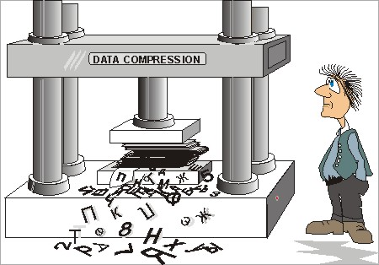
Архивы создают в следующих случаях:
необходимо создать резервные копии наиболее важных файлов;
требуется освободить место на диске;
следует передать файлы по электронной почте;
планируется перенести большое количество файлов на другой носитель;
нужно защитить информацию от несанкционированного доступа — запаролить ее

Slide 4

Программы архиваторы:
Все программы-архиваторы могут выполнять следующие функции:
помещение исходных файлов в архив;
извлечение файлов из архива;
удаление файлов из архива;
просмотр оглавления архива;
проверка архива.
Пример:
WinRar
7-Zip

Slide 5
Создание архивного файла
Выделить файлы.
Щелкнуть правой клавишей мыши.
Выбрать архиватор .
Выбрать одну из команд:
a) «добавить в архив (к архиву)» б) «добавить в архив
(к архиву)»
с предложенным именем

Slide 6
Извлечения файлов из архива :
Выбрать архивный файл.
Щелкнуть правой клавишей мыши.
Выбрать одну из команд:
«извлечь в текущую папку б) «извлечь файлы…
(Распаковать здесь)» (Распаковать)»
Разархивация (распаковка) — процесс восстановления файлов из архива в первоначальном виде. При распаковке файлы извлекаются из архива и помещаются на диск или в оперативную память.

Slide 7
Домашнее задание
Выписать в тетрадь конспект презентации.

